Slide 1
第六章 数据文件
同济大学计算机
基础教研室

Slide 2
一、数据文件概述
变量、列表、元组中的数组不能长久保存
程序运行结束，变量、列表、元组不存在了
文件或数据库中数据能够永久保存
文件：存储在外存储器（如磁盘）上
用文件名标识的数据集合
文件有文件名，带路径。
如 d:\11\we.txt

Slide 3
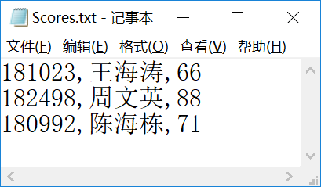
引例6.1 输入一批学生的学号、姓名和成绩，长期保存起来，在以后某个时候再从中读出数据统计学生人数、总成绩和平均成绩。
  # 方法1，学生成绩存储在列表中
  stuList=[]
  n=int(input("请学生人数："))
  for i in range(n):
  No=input("请输入学号：")
  Name=input("请输入姓名：")
  Mark=int(input("请输入成绩："))
  stuList.append([No,Name,Mark])
  Total=0
  for i in range(n):
  Total=Total+stuList[i][2]
  Average=Total/n
  print("人数：",n)
  print("总成绩",Total)
  print("平均成绩",Average)
问题：程序运行结束，输入的数据丢失
解决办法：保存在文件或者保存在数据库

Slide 4
使用文件更方便
先输入数据，写入文件，再从文件中读出数据并处理
#读入文件中的数据再处理
fp=open(r"d:\scores.txt","r")
n=0
Total=0
while True:
Student=fp.readline()
if not Student: #即Student==""
break
n=n+1
Temp=Student.split(",")
Mark=int(Temp[2])
Total=Total+Mark
Average=Total/n
print("人数：",n)
print("总成绩",Total)
print("平均成绩",Average)
fp.close()
#方法2：输入数据，写入文件
n=int(input("请学生人数："))
fs=open(r'd:\scores.txt',"w")
for i in range(n):
No=input("请输入学号：")
Name=input("请输入姓名：")
Mark=int(input("请输入成绩："))
fs.write(No + "," + Name +"," + str(Mark) + "\n")
fs.close()

Slide 5

文件分类
按文件的内容分类：应用程序文件和数据文件
按存储信息的形式分类：文本文件和二进制文件
文本文件：存放数据的ASCII代码
以常规字符串进行存储，可用记事本打开
二进制文件：存储各种数据的二进制编码，以字节形式存储，
记事本打不开，专用软件解码打开
如图形图像文件、音视频文件、可执行文件、office文档、数据库文件

Slide 6
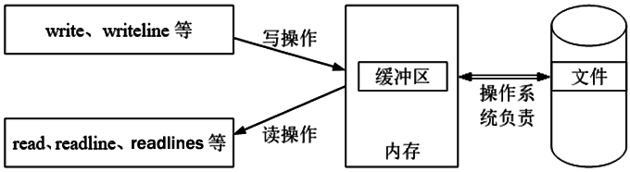
文件访问流程
一般来说，访问数据文件的程序由三部分组成：
首先要创建流对象，然后通过流对象进行读写等操作，最后要关闭流对象。
这三步相当于打开文件，读写文件，关闭文件。
打开文件
读写文件
关闭文件
读操作，即输入，将数据从文件读入到变量供程序使用
写操作，即输出，将数据写入文件。

Slide 7
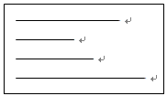
文件访问
二进制文件使用专用的库
例如：图像文件处理使用PIL库。二进制流的pickle库
文本文件：（本章重点）
文本文件具有行结构
每一行的结束都有换行符：\n
Python读写文本文件：
① 一次性地读写文件的所有内容
② 以行为单位，一行一行地按顺序进行读写
读出时从头到尾按顺序一行一行地读
写入时从头到尾按顺序一行一行地写
顺序文件的结构

Slide 8
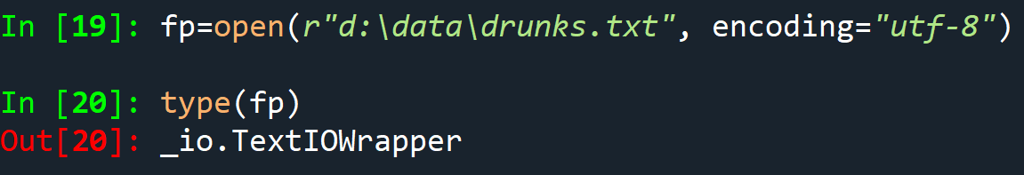
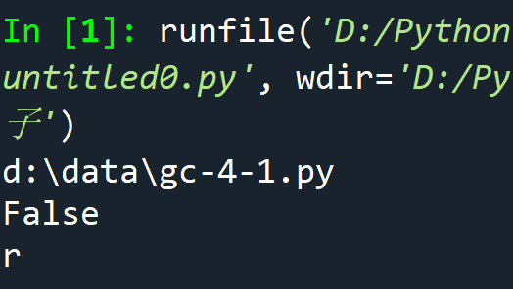
6.2.1 文本文件的打开与关闭
1. 打开文件
fp = open(filename, mode='r', encoding='utf-8')
fp文件对象的属性
属性 | 描述
fp.closed | 如果文件已被关闭返回True，否则返回Flase。
fp.mode | 返回被打开文件的访问模式。
fp.name | 返回文件的名称。
    fp=open("d:\\data\\gc-4-1.py","r")
    print(fp.name)
    print(fp.closed)
    print(fp.mode)
Notes:
读写文件是最常见的IO操作。
读写文件前，先了解一下，在磁盘上读写文件的功能都是由操作系统提供的，现代操作系统不允许普通的程序直接操作磁盘，
所以，读写文件就是请求操作系统打开一个文件对象，然后通过操作系统提供的接口从这个文件对象中读取数据（读文件），或者把数据写入这个文件对象（写文件）。

Slide 9
文件的读写模式
fp1 = open("d:\\abc.txt" ,"r") #以读模式打开
fp2 = open(r"D:\jsjjc\student.txt", "w") #以写模式打开
Mode | 作用 | 说明
r | 读模式（默认） | 文件不存在则异常
w | 写模式 | 文件不存在则创建；文件存在则清空内容
x | 写模式 | 创建新文件，文件存在则异常
a | 追加模式 | 文件存在则追加；文件不存在则创建
b | 二进制模式 | 可与其他模式组合使用
t | 文本模式（默认） | 可与其他模式组合使用
+ | 读/写模式 | 打开文件进行更新，可以其他模式组合使用
模式间合并，如'rb'，二进制读
Notes:
要以读文件的模式打开一个文件对象，使用Python内置的open()函数，传入文件名和模式标示符：
标示符'r'表示读，这样，我们就成功地打开了一个文件。
如果文件不存在，open()函数就会抛出一个IOError的错误，并且给出错误码和详细的信息告诉你文件不存在
fs=open(r‘d:\scores.txt’,“x”) #以写模式打开已经存在的文件，抛出异常
FileExistsError: [Errno 17] File exists: 'd:\\scores.txt'

Slide 10
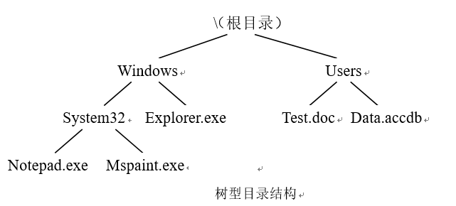
文件与文件路径
文件路径分有两种：
① 绝对路径：从根目录开始到某个文件的路径。例如，Notepad.exe和Test.doc文件的绝对路径分别为C:\Windows\System32\Notepad.exe或和C:\Users\Test.doc。
② 相对路径：从当前目录开始到到某个文件的路径。如果当前目录为System32，则Data.accdb文件的相对路径为..\..\User\Data.accdb（用“..”表示上一级目录）。
以C:\Users\Test.doc的访问为例
用“/”作为分隔符，如C:/Users/Test.doc
用“\\”表示一个“\”，如C:\\Users\\Test.doc
字符串前加r或R取消转义，如r"C:\Users\Test.doc"

Slide 11
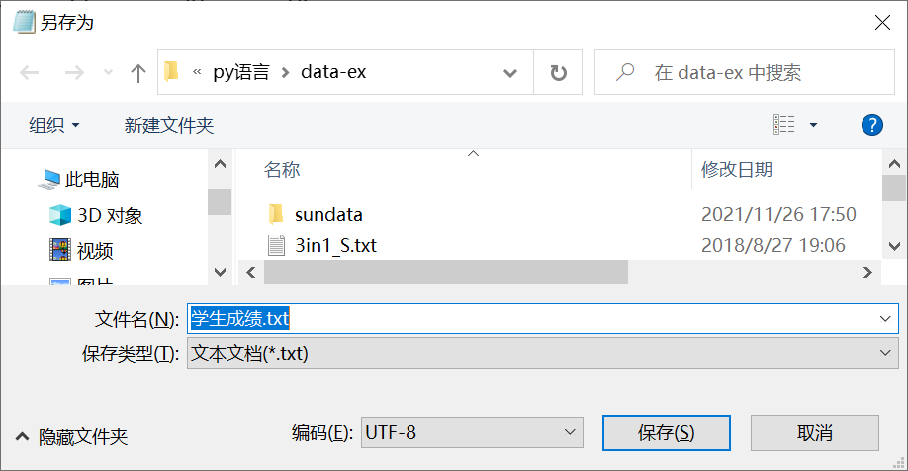
补充—文件的编码问题
有汉字的文件，经常用 utf-8 编码，打开时需要指定编码
例子
f=open('学生成绩.txt', 'r', encoding='utf-8')

Slide 12
2. 文件关闭：close()方法
通常数据是被送到缓冲区，关闭文件时才将缓冲区中数据全部写入文件
关闭文件对象：文件操作完以后一定要关闭
文件对象.close()
例：fp.close()
Notes:
最后一步是调用close()方法关闭文件。文件使用完毕后必须关闭，因为文件对象会占用操作系统的资源，并且操作系统同一时间能打开的文件数量也是有限的。
当我们写文件时，操作系统往往不会立刻把数据写入磁盘，而是放到内存缓存起来，空闲的时候再慢慢写入。
只有调用close()方法时，操作系统才保证把没有写入的数据全部写入磁盘。
忘记调用close()的后果是数据可能只写了一部分到磁盘，剩下的丢失了。

Slide 13
6.2.2 文件的读写
1．读文件
前提 f=open(‘文件名’,’r’, encoding=‘utf-8’)
常用四种方式：
将文件看作一个列表，for line in f: line是一个字符串
read方法：一次读取全部文件内容，整个文件形成一个字符串 txt=f.read()
readline方法：一次读取文件中的一行，一行形成一个字符串 line=f.readline()
readlines方法：一次读取文件中的所有行,以行为单位形成列表，即列表中的每个元素，是文件的一行
allLinie=f.readlines()

Slide 14
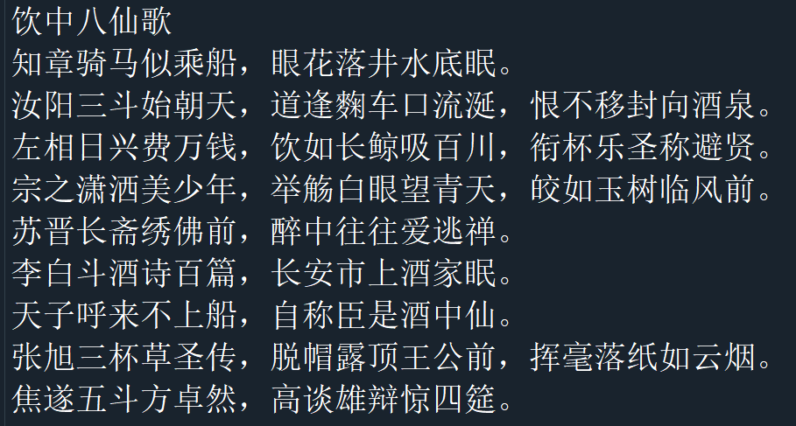
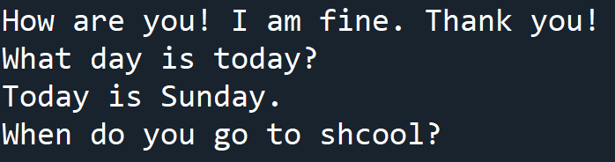
6.2.2 文件的读写
1．读文件
    #直接遍历可迭代的文件对象
    f=open(r"d:\data\ source.txt","r")
    for line in f:
    print(line, end="")
    f.close()
    #用read读取中文文本文件，指定编码方式
    all=open(r"d:\data\drunks.txt", encoding="utf-8").read()
    print(all) #all中存放的是一个字符串
Notes:
如果文件打开成功，接下来，调用read()方法可以一次读取文件的全部内容，Python把内容读到内存，用一个str对象表示.
最后一步是调用close()方法关闭文件。文件使用完毕后必须关闭，因为文件对象会占用操作系统的资源，并且操作系统同一时间能打开的文件数量也是有限的：

Slide 15
(1) read方法：从一个打开的文件中读取字符串
  字符串变量=文件对象.read() # 返回文件的所有内容
例： fp=open(r"d:\data\scores.txt", "r") # fp是一个文件对象
  all=fp.read() # all是一个字符串变量
  print(all)
  字符串变量=文件对象.read(size) # 读取指定字符数（中英文都按1个计数）
  位置=文件对象.tell() # 返回文件读写的当前位置，按字节计数
  位置=文件对象.seek(offset[,from]) # 改变当前文件的位置
      offset:表示要移动的字节数 #汉字按2个字节计数
      from:指定开始移动的参考位置（偏移为非0时，打开方式必须用rb）
        0：表示文件开头
        1：表示当前位置
        2：表示文件末尾
Notes:
调用read()会一次性读取文件的全部内容，如果文件有10G，内存就爆了，所以，要保险起见，可以反复调用read(size)方法
读取source.txt
fs=open(r'd:\data\source.txt',"r")
x=fs.read()
print(x)
fs.close()
x中的内容如下：
'How are you! I am fine. Thank you!\nWhat day is today?\nToday is Sunday.\nWhen do you go to shcool?'

Slide 16
读文件例
fp=open(r"D:\data\tt.txt","r") # 注意：fp是一个可迭代对象
str = fp.read(10) # 读取10个字符
print( "读取的字符串是 : ", str)
position = fp.tell() # 查找当前位置
print( “当前文件位置 : ”, position) # 显示当前位置10
position = fp.seek(0, 0) # 把指针再次重新定位到文件开头
str = fp.read(10)
print( "重新读取字符串 : ", str)
fp.close() # 关闭打开的文件

Slide 17
读文件示例：读入文件内容，查找其中单词 window 出现的次数。
分析：打开文件，将文件内容全部读入一个字符串中，然后用字符串对象的count函数统计window出现的次数
文件内容如下：window.txt
Open the window. Listen, The sea wind is calling now. Colse the window at once.
f=open(r'd:\python\data-ex\window.txt','r')
s=f.read()
print(s.count('window'))
f.close()

Slide 18
3 readline方法
变量=文件对象.readline()
返回值是字符串,文件中的一行（当前行）
readline()执行一次，读当前一行，自动转下一行，备读
到文件结尾，返回空字符串
readline() 从文件中读一行，用一个字符串返回
例如 打开指定文件读一行
f=open('d:\\python\\data-ex\\student.txt','r')
str = f.readline () #读文件的一行
f.close ()
注意：
读出的内容中，最后有换行符
读到文件结尾时，得到空串(用来判断是否已读到文件结尾）

Slide 19
readline的典型例子，判断文件结尾
例子 读学生成绩文件，直到最后
fp=open(’d:\\python\\data-ex\\student.txt','r')
  while True:
  st=fp.readline()
  if not st:
  break
  print(st, end=“”) # 测试 如果不管 end, 结果是什么？
  fp.close()
先判断是否到达文件结尾，三个关键语句，if判断 ，串非空就是真

Slide 20
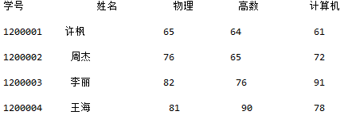
例子
f=open('学生成绩.txt','r',encoding='utf-8')
while True:
str = f.readline ()
if not str:
break
print (str)
f.close()
为何出现空行？
读入时，每行后面的\n也读入了，怎么改？分片

Slide 21

例子
f=open(r’d:\python\data-ex\学生对象表.txt','r')
while True:
st = f.readline () # 或直接分片 [ :-1]
if not st:
break
print (st[:-1]) # 去回车
f.close()

Slide 22
4、readlines方法
③ readlines方法
变量=文件对象.readlines()
把文件中的多行数据一次性读入,返回值是列表, 每一行是列表的一个元素
f=open(‘D:/学生成绩.txt’,‘r’,encoding=‘utf-8’) # 文件有汉字
lines=f.readlines() # lines是一个列表
for line in lines:
print (line[:-1])
f.close()
说明：
lines=f.readlines();
lines是一个列表，每个元素是文件的一行

Slide 23
读文件示例：
读入文件file2.txt内容，统计文件行数，并将字母大小写转换,非字母不转换。
分析：
readlines读文件到列表，对列表遍历，一次一行（外循环）
每行是个字符串，遍历它的每个字符，逐字符转换（内循环）
由于字符串的元素不允许更改，所以需要用新的变量记录结果，通过字符串的+运算实现
如 s=‘aBcdK’ s[0]=s[0].upper() 错误。
转换逻辑
if ‘a’<=ch<='z’
ch=chr(ord(ch)-ord(‘a’)+ord(‘A’)) # 或 ch=ch.upper()

Slide 24
使用readlines方法：
f=open(r'd:\python\data-ex\file2.txt','r')
lines=f.readlines()
str1=""
n=len(lines)
for s in lines:
for ch in s:
if 'A'<=ch<='Z':
str1=str1+ ch.lower()
elif 'a'<=ch<='z':
str1=str1+ch.upper()
else:
str1+=ch
print(“共有{}行”.format(n))
print("转换后:")
print(str1)
f.close()
思考：不使用str1，直接修改字符串的对应字符，即：
s[i]=chr(ord(s[i])-ord(‘A’)+97)，可以吗？

Slide 25
回顾-读文件总结
f=open('文件名','r')
4种方式
all=f.read()
lines=f.readlines()
oneLine=f.readline（）
for line in f:
4种读法，读到的各是什么数据类型？ 写纸条
1 all是
2 lines是
3 oneLine是
4 line是

Slide 26
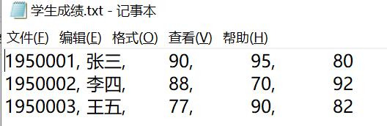
文件例子 随堂编程
已知文件内容如下，列间以逗号间隔
要求：根据文件内容，建立如下列表
Student=[['1950001','张三', 90, 95, 80],
['1950002', '李四', 88, 70, 92],
['1950003', '王五', 77, 90, 82]]

Slide 27
文件例子—重要
分析：读进来的每一行，内容为一个字符串，如下
line=“1950001, 张三, 90, 95, 80”
逗号间隔，需要 line.split(‘,’), 分割后，得到列表
res=[“1950001”,“张三”,“90”,“95”, “80”]
再转化为 [“1950001”,“张三”, 90, 95, 80]
每整理一行，就追加到一个新列表里

Slide 28
写文件

Slide 29
写文件
将程序计算结果(内存中的内容,即变量中的值)，保存到文件
文件要以'w'、'x'、'a'模式打开
f=open(‘文件名’,’w’)
文件已经存在时，内容清零，不存在时，则创建
常用的两种写文件方法
f.write(x): 变量x写入文件，x必须是str类型,不是字符串，则用str函数转
f.writelines(x)：x是列表或字符串，x的元素必须是str类型
总结：字符串、字符串、字符串

Slide 30
1、write方法
形式
fp.write()
说明：
1、一次只能写一个字符串
若写入多个数据，只能使用多个语句：
例如：
fp.write('1850001',"张杰",'90') ❌
要写成：
fp.write('1850001')
fp.write('张杰')
fp.write('90')
结果
1850001张杰90
行不行？

Slide 31
write续
2、 参数只能是字符串
fp.write(“90”) ✔
fp.write(90)❌
3、写数据时不会自动换行，若要换行，加入’\n’
4、字符串写入文件不会自动添加双引号
可以 用字符串的+运算，如
fp.write('1850001\t'+'张杰\t'+'90\n')

Slide 32
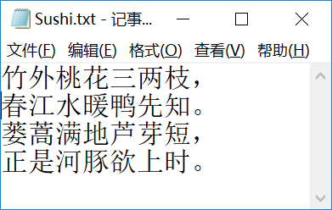
写文件示例
fp=open(r"D:\python\Sushi.txt","w")
lines=["竹外桃花三两枝，","春江水暖鸭先知。","蒌蒿满地芦芽短，","正是河豚欲上时。"]
for line in lines:
fp.write(line+"\n") # lines的每个元素是str类型
fp.close()
写文件三部曲：
1、用w模式打开文件
2、写
3、关闭文件

Slide 33
2、writelines方法
文件对象.writelines(元素是字符串的列表)
fp.writelines(字符串构成的列表)
将存放在列表中的多行数据一次性写入文件
若要换行，在列表元素的末尾添加\n
  fp=open(r"D:\python\Sushi.txt","w")
  lines=["竹外桃花三两枝，\n","春江水暖鸭先知。\n","蒌蒿满地芦芽短，\n","正是河豚欲上时。\n"]
  fp.writelines(lines)
  fp.close()
#改用with
with open(r"poem1.txt", 'w') as f:
for line in lines:
f.write(line+"\n")
f.close()
将列表写入文件，不分行，若要换行，用户自己控制\n

Slide 34
写文件例子
随机生成20个40~100之间的随机整数，作为10个同学的2门课的成绩，然后写入score.txt文件里：
import random as R
高数=R.sample(range(40,100),10)
python=R.sample(range(40,100),10)
……

Slide 35
写文件例子
随机生成20个40~100之间的随机整数，作为10个同学的2门课的成绩，然后写入score.txt文件里，如下格式：
import random as R
高数=R.sample(range(40,100),10)
python=R.sample(range(40,100),10)
for i in range(10):
高数.append(R.randint(40, 100))
python.append(R.randint(40, 100))
……
scores=[str(item[0])+"\t"+str(item[1])+"\n" for item in zip(高数,python)]
print(scores)
f=open("d:\scores.txt","w")
f.writelines(scores)
f.close()
for i,j in zip(高数,python):
f.write(str(i)+"\t"+str(j)+"\n")

Slide 36
写文件例子
随机生成20个40~100之间的随机整数，作为10个同学的2门课的成绩，然后写入score.txt文件里，如下格式：
69 80
70 99
36 63

Slide 37
模式与操作
r模式打开，不能写，w模式打开，不能读
f=open(r'd:\python\data-ex\file3.txt','w')
lines=['竹外桃花三两枝\n','春江水暖鸭先知\n','蒌蒿满地芦芽短\n','正是河豚欲上时\n']
f.writelines(lines)
all=f.read()
print(all)
f.close()
思考：
增加两句读文件的语句，结果是什么？为什么？
怎么才能读出来？
关闭文件后重新以读方式打开

Slide 38
读写文件示例

Slide 39
例6.2 用文件实现例6.1的功能。
功能要求：
输入n个学生信息（学号、姓名、高数成绩），用\t间隔，存入文件
再逐行读入文件中的信息，计算，总分、平均分
1个字符串
#学生信息写入文件
n=int(input("请学生人数："))
fScores=open(r"D:\Test\Scores.txt","w")
for i in range(n):
No=input("请输入学号：")
Name=input("请输入姓名：")
Mark=int(input("请输入成绩："))
fScores.write( No + "\t" + Name +"\t" + str(Mark) + "\n" )
fScores.close()

Slide 40
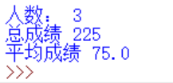
#读方式打开文件，逐行读取学生信息并计算
Statistics=open(r“D:\Test\Scores.txt”,“r”) #读方式重新打开文件
n=0
Total=0
while True:
  Student=Statistics.readline()
  if not Student:
    break
    n=n+1
  Temp=Student.split() # 根据上一页的写文件
  Mark=int(Temp[2])
  Total +=Mark
Average=Total/n
print("人数：",n)
print("总成绩",Total)
print("平均成绩",Average)
Statistics.close()

Slide 41
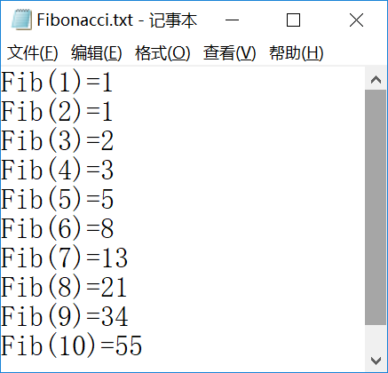
例6.3 生成Fibonacci数列的前10个数据写入文件

Slide 42
f=open(r'fib.txt','w')
f1=1
f.write("Fib(1)={}\n".format(f1))
f2=1
f.write("Fib(2)={}\n".format(f2))
for i in range(3,11):
f3=f1+f2
f.write("Fib({})={}\n".format(i,f3)) #格式串的方式写入
f1,f2=f2,f3
f.close()

Slide 43
文件读写
f=open(文件名,'r')
1 f.readline
2 f.readlines()
3 for line in f:
4 f.read()
f=open(文件名,'w')
1 f.write(字符串)
2 f.writelines(字符串列表)
f.close()

Slide 44
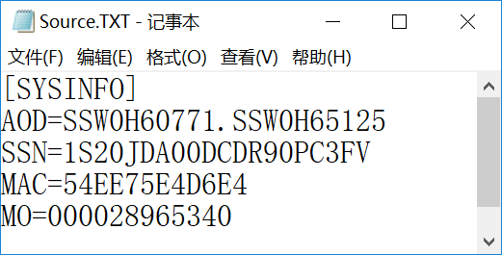
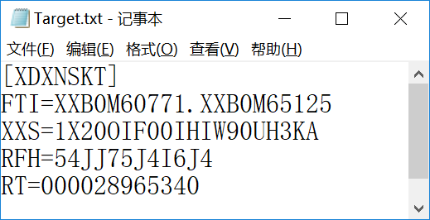
例6-3：数据加密
英文字符变为其后面的第5个
A->F,a-f,B->G,b->g,……
最后5个字符，+5后超'Z'
V->A,W->B,X->C,Y->D,Z->E
v->a,w->b,x->c,y->d,z->e
其它字符不变
源文件source.txt
加密后保存在target.txt

Slide 45
分析：
读source.txt，文件，每行为单位处理
文件的每一行，是一个字符串，将其传递给jiami函数
jiami函数，对串中的每个字母+5加密，返回加密后的结果，是字符串的累加运算
4、每个字符转换为其后第5个，可用
chr ( ord(ch)+5) 取字符的序号+5,再转字符
最后5个字母的处理：如果 'V'<=ch<='Z'
chr ( (ord(ch)+5)-26)

Slide 46
4、对字符加密
对字符串s中的每个字符ch
for ch in s:
if 'A'<=ch<='U' or 'a'<=ch<='u':
ch=chr(ord(ch)+5)
elif 'V'<=ch<='Z' or 'v'<=ch<='z':
ch=chr(ord(ch)+5-26)
函数头的定义，给定字符串s，返回结果串 ans
def jiami(s):
ans=‘’
……
return ans

Slide 47
def jiami(s):
处理 s，将其英文字母+5，大于v，到开头英文字母的
ans='' # 转换结果的初值
for c in s: #循环遍历s的每个字符c
if 'A'<=c<='U' or 'a'<=c<='u':
c=chr(ord(c)+5)
elif 'V'<=c<='Z' or 'v'<=c<='z':
c=chr(ord(c)+5-26)
ans +=c
return ans

Slide 48
这是作业
主函数
读源文件
准备写文件
对源的每一行
处理
写文件
文件关闭

Slide 49
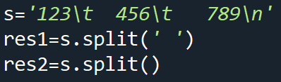
小知识现场笔试
s中有空格，有\t，有\n
res1的结果是什么
res2的结果是什么？

Slide 50
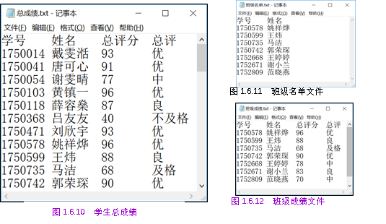
应用实例：数据分拣
混班考试
一场考试成绩单 教师的名单

Slide 51
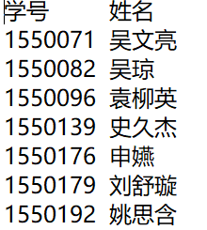

应用实例：数据分拣
思路：
先读教师名单表，分割后，形成只有学号的列表myStudent
读成绩总表，每读一行，分割得到学号，如果学号在myStudent，则整行输出到结果文件中。用列表成员运算符in完成

Slide 52
数据分拣
# 获得教师的学生名单，学号列表
f=open('D:/teach/py语言/data-ex/教师学生名单.txt','r')
lines=f.readlines()
lines=lines[1:] # 第一行过滤掉
myStudent=[ line.split() [0] for line in lines]

Slide 53
数据分拣
f=open('混考成绩总表.txt','r',encoding='utf-8')
title=f.readline() # 获得表头
studentScores=f.readlines() # 继续读所有学生的成绩
f1=open(‘班级成绩总表.txt’,‘w’,encoding=‘utf-8’) # 目标文件
f1.write(title) # 先写表头
for stu in studentScores: #
oneStu=stu.split() # 当前行学生的情况
if oneStu[0] in myStudent: # 是老师班级的学生
f1.write(stu) # 把成绩写到目标文件
f1.close()

Slide 54

CSV文件
文本格式，列间逗号为分隔符
扩展名csv (Comma Separated Value )
用与文本文件一样的方法处理
例：如上，文件中记录一组学生3们课程的分数，读取文件内容，求所有分数的平均分

Slide 55
file='d:/python/data-ex/scores.csv'
f=open(file,'r')
total=0
count=0
lines=f.readlines()
for line in lines:
temp=line.split(',') # 因为是 csv
for i in range(2,5):
total=total+int(temp[i])
count=count+1
average=total/count
print("average:%f"%average)

Slide 56
异常处理：
错误：程序的语法错、逻辑错（例如：除数为0）
异常：导致程序出错的事件，例如：打开文件时，文件不存在
异常处理：程序不被带沟里的自身保护机制。
处理的结构：
try：
<语句块1>
except <异常类型>:
<语句块2>
两个关键词 try except

Slide 57
例：
try:
file='d:\python\data-ex\scores.txt'
f=open(file,'r')
lines=f.readlines()
print(lines)
except FileNotFoundError:
print("文件不存在")

Slide 58
异常处理的复杂形式
try：
<语句块0>
except <异常类型1>:
<语句块1>
except <异常类型2>:
<语句块12>
……
except <异常类型n>:
<语句块n>
except :
<语句块n+1>
Else:
<语句块n+2>
Finally:
<语句块n+3>
最后一个except没有异常类型，表示余下的异常类型
Else是对try语句块的追加处理，同for后面的else
不论有没有发生异常，Finally后的语句总会执行

Slide 59
try:
n=int(input("input number of students："))
k=int(input("how many students in one class："))
if n%k==0:
m=n//k
else:
m=n//k+1
print("%d个班级"%m)
except ValueError:
print("输入了非整数")
except ZeroDivisionError:
print("班级人数为0")
except:
print("其它错误")
finally:
print("BYEBYE")
给定学生数，给定班级数，计算每个班级合理的学生数

Slide 60
作业问题
分析
前后项目 差一个负号
每项的分母是奇数的阶乘，项编号从1开始级
先后项关系
t = -t *x**2 /(n*(n-1))

Slide 61
作业问题
def s(x):
y=0.0
idx=1
x2=x**2
term=x
while abs(term)>=1E-6:
print(term)
y=y+term
idx +=2
term=-term * x2 / (idx*(idx-1))
return y
print(s(2.0))

